Slide 1
Tento vzdělávací materiál vznikl v rámci projektu EU – peníze školám
Název projektu : Objevujeme svět kolem nás Reg. číslo projektu: CZ.1.07/1.4.00/21.2040

Slide 2
OPERA

Slide 3
U všech národů světa, ve všech společenských kruzích všech dob docházelo k situacím, které vzbuzovaly pozornost. Ty se pak vyprávěly dál a dál. A formy vyprávění byly různé – od těch nejprostších až po hodně barvité a složité.
Od antických dob můžeme sledovat rozvoj divadla, které se stále zdokonalovalo.
A na vrcholu stojí právě opera, jako nejkomplexnější divadelní žánr.
Ale i její vývoj byl dlouhý a složitý.

Slide 4
K tomu aby vznikla dobrá opera je potřeba:
námět (literární předloha)
libreto (textový podklad opery)
hudební složka
Z toho je zřejmé, že většina oper má vlastně autory 2 – libretistu a hudebního skladatele. Protože opera je ale hudební žánr, je složka hudební vždy v popředí.
Libreta se v minulosti často překládala. V současné době však zcela vítězí trend provádět opery v původním jazyce (s titulky).

Slide 5
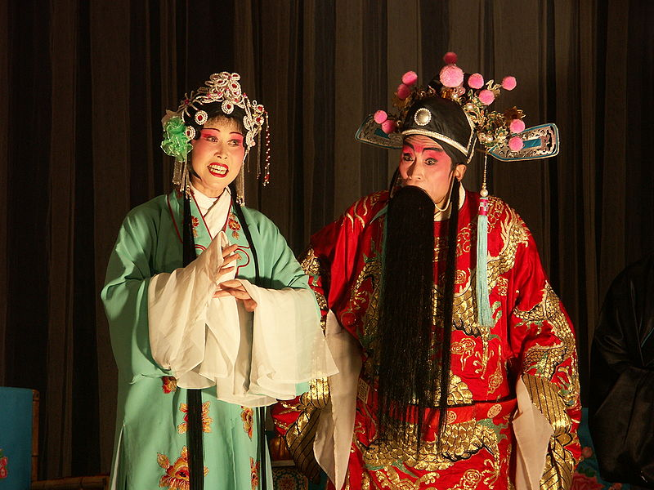
Opera je součástí západní klasické umělecké tradice.
Existuje však rovněž tradiční čínská opera která vznikla a vyvíjela se nezávisle na západní hudbě.
obr.1

Slide 6
Opera vznikla v Itálii koncem 16. století
V 17. století se rozšířila po všech hlavních zemích západu: v Německu, Francii a Anglii tehdy založili domácí operní tradice.
Přes silnou zejména francouzskou operní školu však až dlouho do 18. století zůstávala vedoucí zemí opery Itálie.

Slide 7
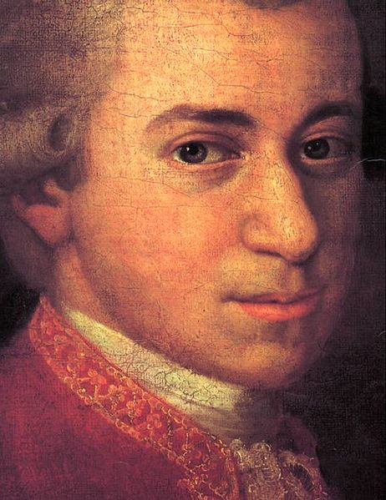
Koncem 18. století se začal prosazovat vliv německy hovořících skladatelů.
Na Gluckovu reformu italské opery navázal
Wolfgang Amadeus Mozart,
nejslavnější operní skladatel té doby.
obr.2

Slide 8
V opeře první třetiny 19. století vyvrcholil operní styl bel canto, reprezentovaný autory jako Gioacchino Rossini, Gaetano Donizetti a Vincenzo Bellini.
Zároveň vznikla tradice „velké opery“
(grand opera).
Následující „zlatý věk“ opery kolem poloviny 19. století, kdy působili Richard Wagner a Giuseppe Verdi, přinesl vznik dalších národních operních tradic.
Za průkopníka české opery je považován především Bedřich Smetana.

Slide 9
Konec 19. a začátek 20. století poznamenal vliv italského verismu a rozvoj nových harmonických postupů, iniciovaných Wagnerem.
K významným operním velikánům patřili
Giacomo Puccini, Richard Strauss a Leoš Janáček.
20. století přineslo mnoho nových stylů a experimentů i v oblasti opery.
Díla z tohoto období se však zatím nestala příliš populární a počet jejich vyznavačů není velký. Rozhodně však i tyto opery přináší mnoho zajímavého.

Slide 10
Postupně se seznámíme s nejvýznačnějšími tvůrci ze zemí, kde opera získala největší oblibu.
Podíváme se také do nekrásnějších operních domů světa.
Protože opera byla a je oblíbeným žánrem i v našich zemích, nevynecháme ani naše autory a operní divadla, která jsou většinou velmi krásná.
Čeští skladatelé mají ve světě výborné jméno a mnoho našich oper je pravidelnou součástí repertoáru světových scén.
Stejně tak naši operní pěvci jsou na světových jevištích častými hosty.

Slide 11
Kdo se podílí na operním představení?
Každého určitě napadnou zpěváci – správně bychom měli říkat operní pěvci – sólisté. Mužské role jsou psány pro tenor, baryton či bas, mezi ženskými hlasy vévodí soprán, nemalou roli však mají i mezzosoprány a alty.
Na jevišti je doplňuje operní sbor.
Často jsou výstupy pěvců doplněny baletem.
Trochu ukrytý – přesto ne utajený je orchestr. Jeho podíl na úspěšnosti představení je přímo lví ☺

Slide 12
O hudební stránku se stará korepetitor, sbormistr a především dirigent.
Jevištní akce jsou věcí režiséra a choreografa.
Důležitý je také scénograf a kostýmní návrhář.
Tím ale výčet divadelních profesí nekončí. Nesmíme zapomenout na celou řadu technických profesí: truhláři, kulisáci, švadleny, vlásenkářky, garderobiérky, inspicient, nápověda....
Tak vidíte, co vlastně v divadle vůbec nevidíte ☺

Slide 13
I když někteří lidé tvrdí, že opera je „mrtvý“ žánr, těžko lze toto tvrzení přijmout za fakt.
O tom svědčí neustálý zájem publika, vyprodané sály a stále větší procento mladých lidí, kteří na operní představení chodí.
Důležité ovšem je, jak se opera publiku předkládá.
Jistě je už dávno překonaná původní statická podoba, kdy vše směřovalo jen k dokonalému pěveckému výkonu.
Dnešní opera by měla být dynamická, s výbornými hereckými i pěveckými výkony, nápaditou režií, zajímavou scénou a kostýmy. Pokud tyto požadavky splní, má o budoucnost určitě postaráno ☺

Slide 14
Název projektu : Objevujeme svět kolem nás Reg. číslo projektu: CZ.1.07/1.4.00/21.2040
Autor : Renata Smyčková, ZŠ a MŠ Nová, Ústí n. L.
Období vytvoření výukového materiálu: březen 2012
Vzdělávací obor: Člověk a umění
Anotace: Prezentace určená pro seznámení s různými hudebními žánry
Očekávaný výstup: žák poznává historii i současnost opery, hledá souvislosti mezi realitou a divadelním představením. Vnímá specifika tohoto hudebního žánru – její možnosti a aktuálnost některých námětů i v současnosti.
Jazyk: Čeština

Slide 15
Použité zdroje:
Wikipedie – otevřená encyklopedie
Zdroje obrázků:
[cit. 2012-03-01]. Dostupný pod licencí public domain na WWW: http://cs.wikipedia.org/wiki/Soubor:Sichuan_Opera_in_Chengdu.jpg
[cit. 2012-03-01]. Dostupný pod licencí public domain na WWW: http://cs.wikipedia.org/wiki/Soubor:Croce-Mozart-Detail.jpg

